Slide 1
«…Дороги, которые мы не выбирали…..»
(посвящается нашим воинам-интернационалистам, воинам-ветеранам, участвовавших в межнациональных войнах, военных конфликтах)

Slide 2
Война в Афганистане
(1979 -1989 гг)
25 декабря 1979 года Советский Союз ввел войска в Афганистан.
Официальным объяснением введения войск в Афганистан было «предотвращение угрозы иностранного вмешательства». Как формальным поводом, СССР прикрывался неоднократными просьбами со стороны афганских властей. Реальной же целью было поддержание попытки построения социализма в отдельно взятой слаборазвитой стране, раздираемой междоусобицами.

Slide 3
Участники афганской войны
В афганской войне участвовало 230 советских солдат, офицеров Советской Армии из города Елабуги и Елабужского района.
Наши земляки:
Шестаков Олег Геннадьевич
Коловский Сергей Александрович
Исхаков Марат Закиевич

Slide 4
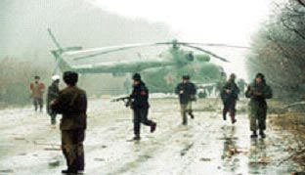
«..Афганистан – в душе моей…»
Афганская земля, тогда в огне была
А нам по двадцать лет и на плечах – война
И смерть уже не раз - встречала нас в боях
На огненной черте, на горных виражах.

Slide 5
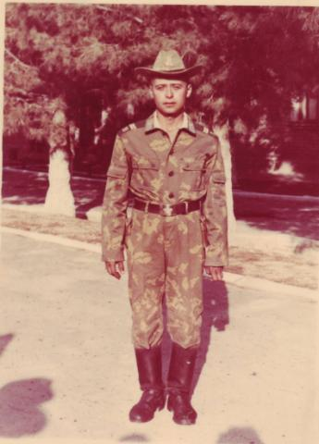
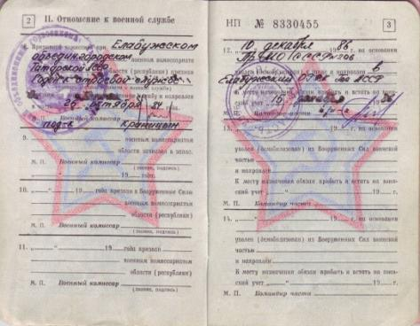
Шестаков Олег Геннадьевич
Призван в ряды Советской армии 26 октября 1984 года

Slide 6

Проходил службу В Курган-Тюбинской области, городе Пяндже, пограничный блок-пост в/ч 2066 – ТИ-
(точка Имам-Сахиб)
Во время Афганской войны 1979-1989 гг. пограничники защищали рубежи Родины по обе стороны Советско-Афганской границы.
Практически сразу после ввода советских войск на территорию ДРА вошли туда и отряды погранвойск КГБ СССР. Перед ними ставилась задача - не допустить вооруженного прорыва государственной границы бандами душманов

Slide 7
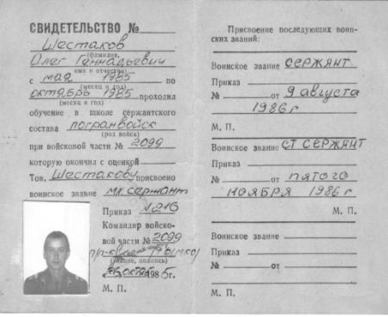
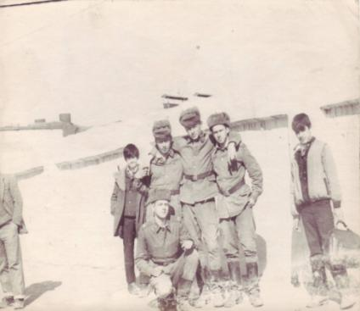
Комитет государственной безопасности СССР,
Школа сержантов

Slide 8
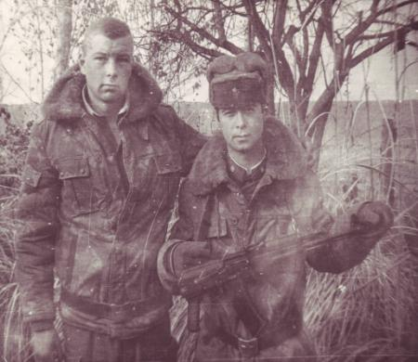
Боевые будни Афганистана
Ах, Афган, наша юность - Афган
Каждый день мы твой помним - поверь
Ты оставил в сердцах - столько ран
От потерь, от потерь, от потерь

Slide 9
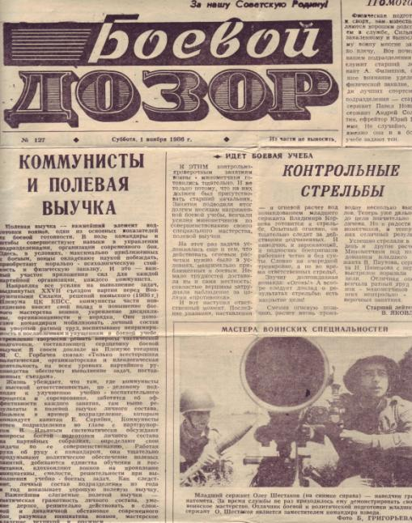
Заслуги перед Родиной
Отличник боевой и политической подготовки младший сержант Олег Шестаков является
заместителем командира взвода. Не раз ему приходилось демонстрировать свое воинское мастерство.

Slide 10

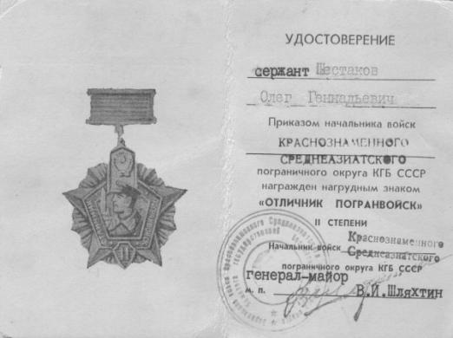
Боевые награды

Slide 11

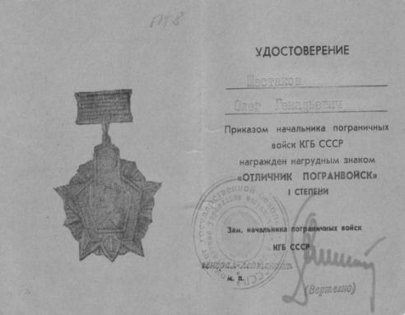
Боевые награды

Slide 12
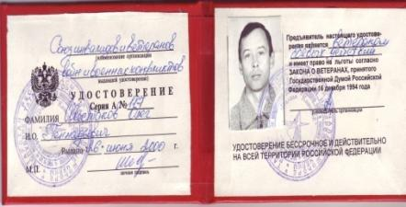
«…Война легка для зрителя…»
При сопровождении груза в г. Шахаре, О.Г. Шестаков получил боевое ранение. Но ранение скрыл, чтобы остаться со своими товарищами на пограничном посту.
О.Г. Шестаков является ветераном боевых действий.

Slide 13
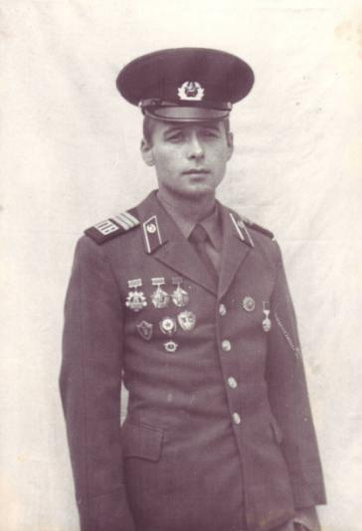
«Мужество, отмеченное войной…»
Шестаков О.Г. окончил службу 10 декабря 1986 года. Женат, имеет двух детей. Проживает в настоящее время в г. Елабуге. Работает водителем – дальнобойщиком на ОАО «Махеев».

Slide 14
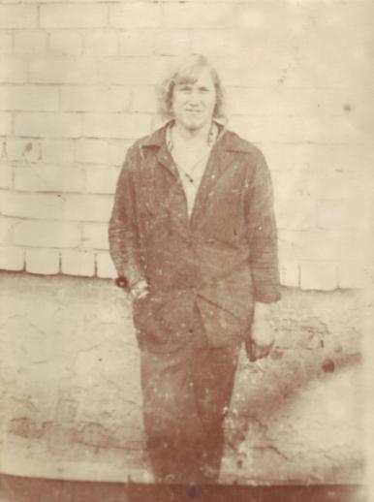
Коловский Сергей Александрович
Призван в ряды советской армии в 1980 году.
После учебной части сразу был направлен для выполнения интернационального долга в Афганистан.

Slide 15
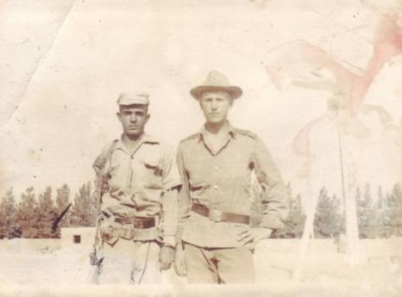
Афганистан, 1980 г
По тропе не спеша
Батальон направляется в горы.
Скалы вверх, пропасть вниз.
Между ними петляет разведка.
Не сорвись, удержись.
Моджахеды стреляют здесь метко

Slide 16
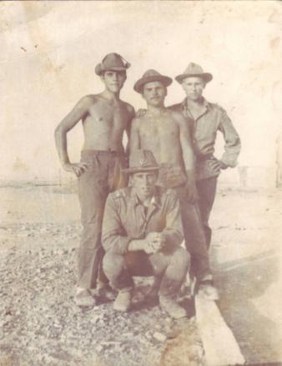
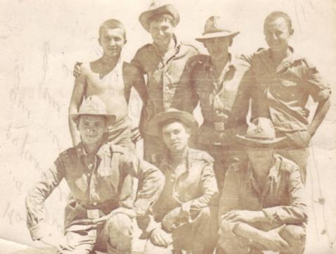
Бой закончен давно,
Только память не знает покоя.
Иногда лишь в кино
Мы увидим сюжеты афганского боя

Slide 17
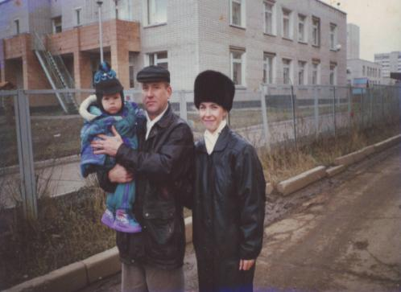
1998 год, г. Елабуга
Коловский Сергей Александрович – ушел из жизни 21 декабря 2000 года. Остановилось сердце.
У него остался сын Евгений.

Slide 18
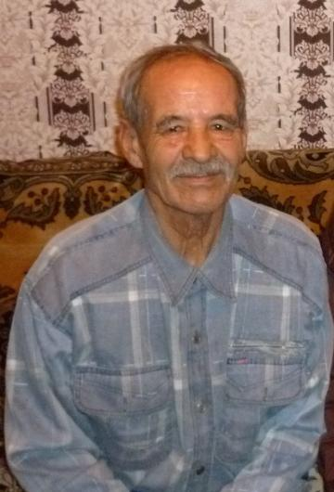
Исхаков Марат Закиевич
Отдал свой интернациональный долг службы в Афганистане в 1980 году.
Имеет за службу в Афганистане Грамоту Президиума Верховного Совета СССР, медаль «Воину-интернационалисту от благодарного афганского народа».

Slide 19

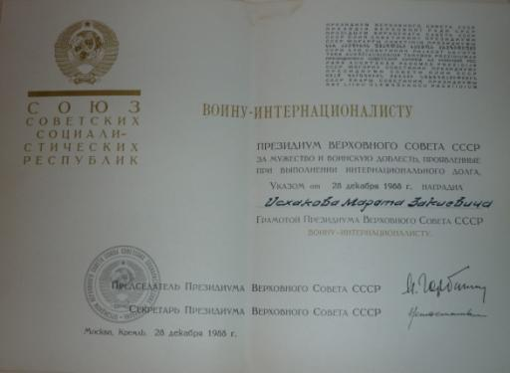
Правительственные награды

Slide 20

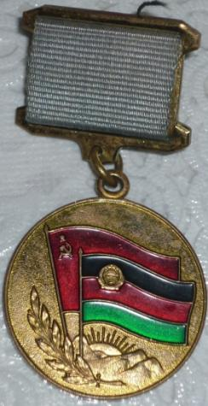
Медаль «Воину-интернационалисту от благодарного афганского народа»

Slide 21
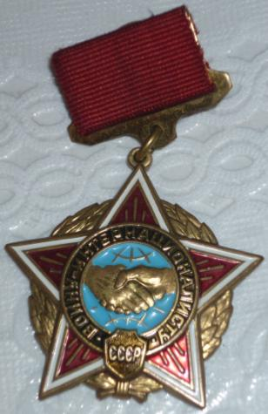
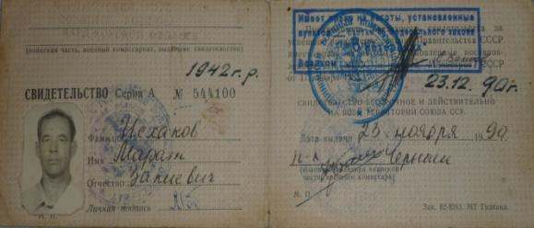
Свидетельство участника боевых действий

Slide 22
Северный Кавказ
(вторая Чеченская компания)

Slide 23
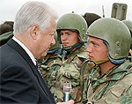
16 лет назад началась война в Чечне
Весной 1999 года чеченские боевики, среди которых было немало наемников из других стран, вторглись на территорию Дагестана с целью захвата двух районов и обеспечения выхода к Каспийскому морю.

Slide 24
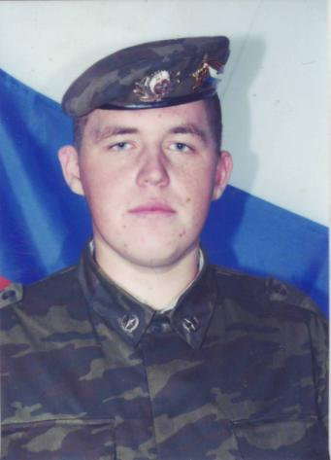
Коловский Максим Владимирович
Призван в ряды Российской армии 19 ноября 2003 года.
Службу проходил В Ростовской области Октябрьского района, С. Персиановка,
в/ч – 3033.

Slide 25
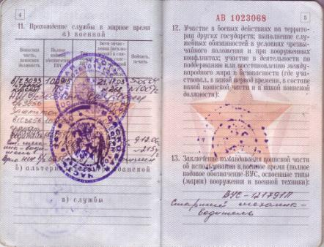
Новочеркасск
Через полгода был переведен в Новочеркасск, еще через две недели – рота была направлена на подготовку и выполнение Специальной боевой задачи (СБЗ)

Slide 26
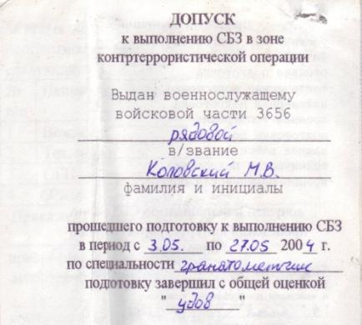
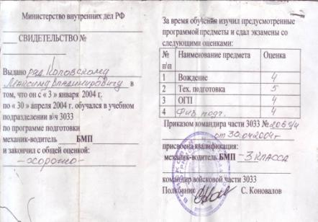
Подготовка к выполнению СБЗ

Slide 27
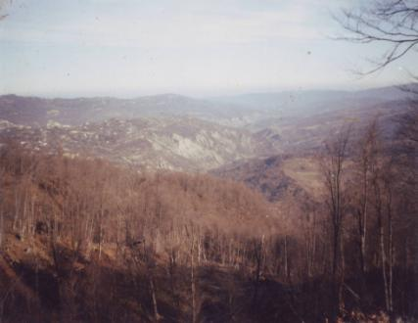
Северный Кавказ, г. Грозный
Сколько наших Ребят - не вернулись назад
Сколько огненных дней – пережил ты,солдат,
Нам нельзя забывать - про АФГАН и ЧЕЧНЮ
Где теряли Друзей, проклиная – Войну.

Slide 28
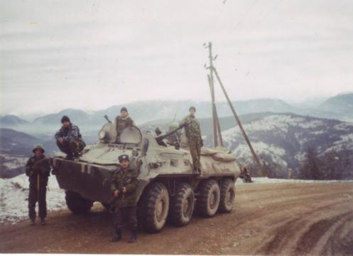
Боевые будни
Войска ВВ МВД были введены в г.Грозный для наведения порядка.
Войска ВВ МВД ИРД (инженерно-разведывательного дозора) занимались разминированием дорог, блокированием города Грозного.

Slide 29

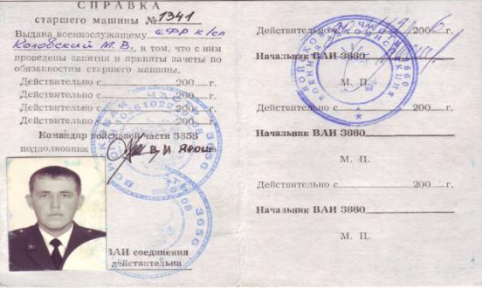
Старший БМП – Коловский М.В.

Slide 30
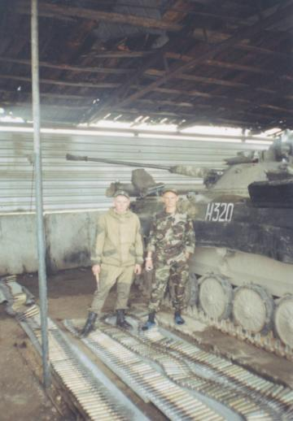
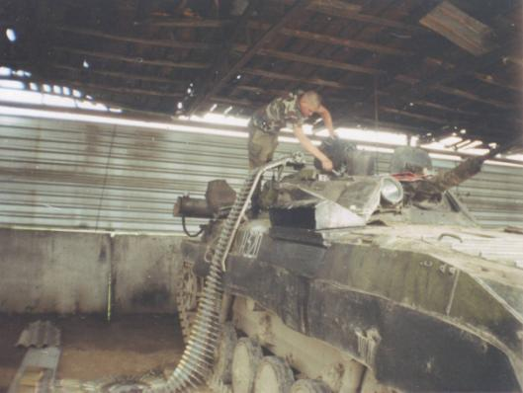
Чечня, застава № 18
Закладка боеприпасов в боевую машину

Slide 31
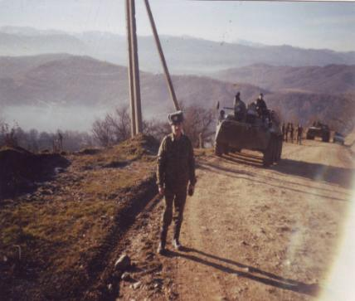
На выполнении боевого задания
Войска ВВ.МВД ИРД проводили регулярные зачистки (проверка документов, правоохранительных органов Чеченской республики) – в с. Пригородном, Чечен-ауле, Гикалово, Старые Атаги, Новые Атаги и др.

Slide 32
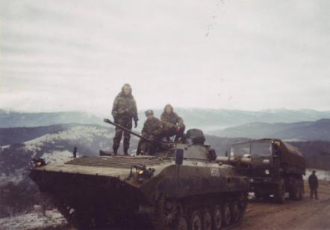
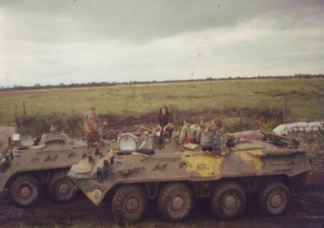
Прикрытие колон с продовольствием от г. Ханкалы до своего полка

Slide 33
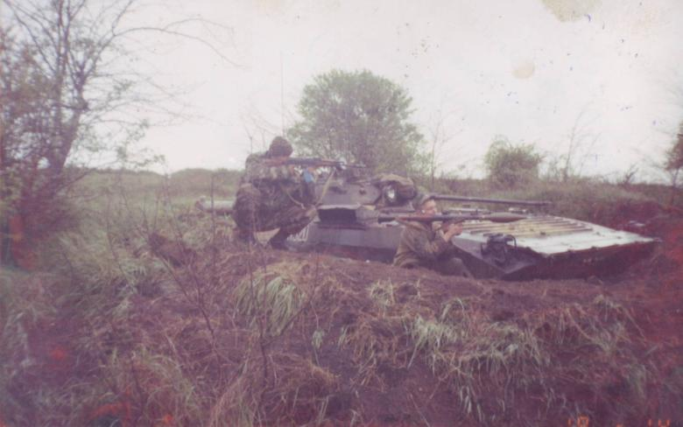
Блокирование г. Грозного
(Коловский М. – с противотанковым гранатометом)

Slide 34
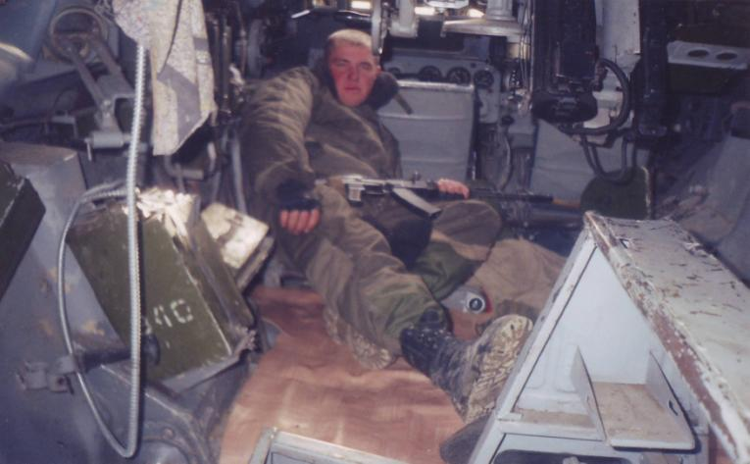
Внутри боевой машины БМП

Slide 35
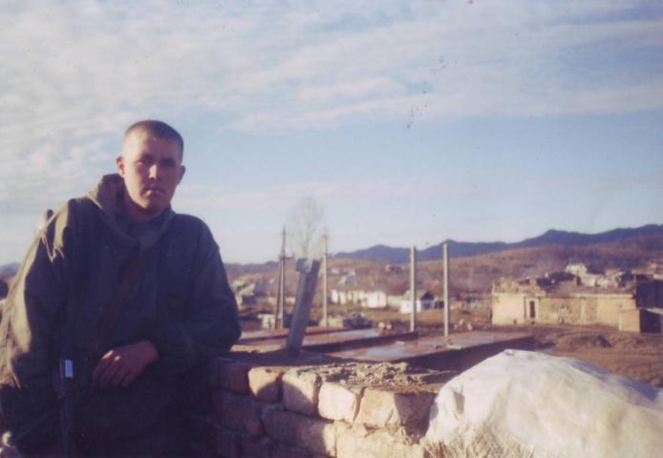
Чечня, Мазута, блок-пост

Slide 36
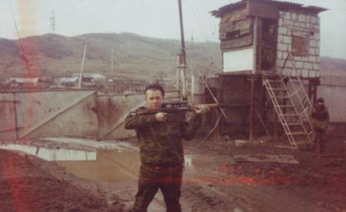
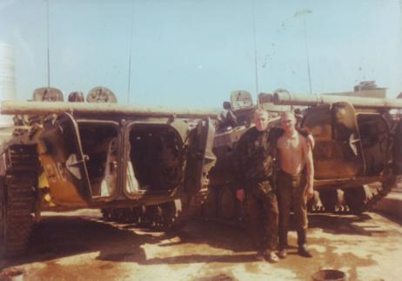
Блок-пост
«Повзрослевшие дети войны»

Slide 37
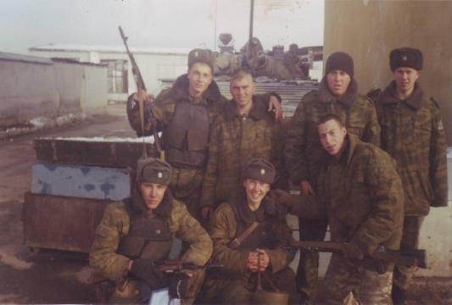
У войны ужасное лицо – лицо смерти….
Как там бывало трудно – привыкли мы молчать
Про огненные будни - про раны, что болят
И как во снах, обратно – бросает нас в Войну
Где живы - все Ребята, и вновь в одном строю.

Slide 38

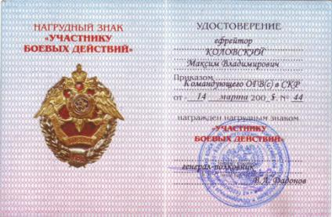
Боевые награды

Slide 39

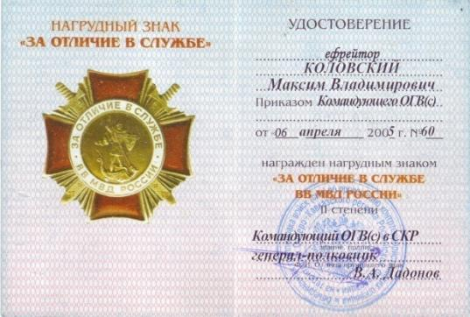
Боевые награды

Slide 40
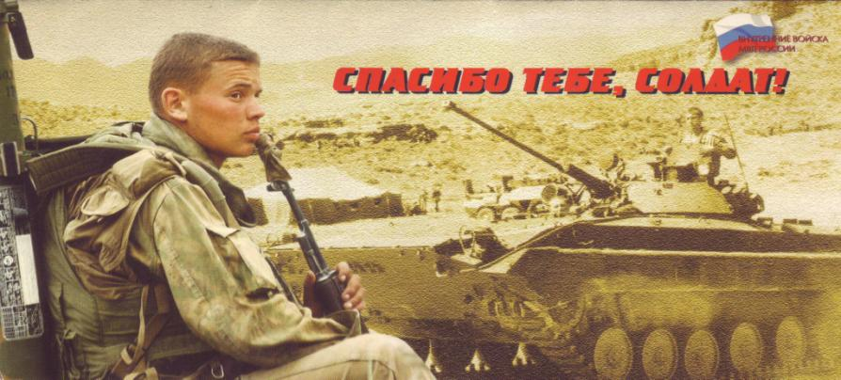
Благодарственное письмо родителям

Slide 41
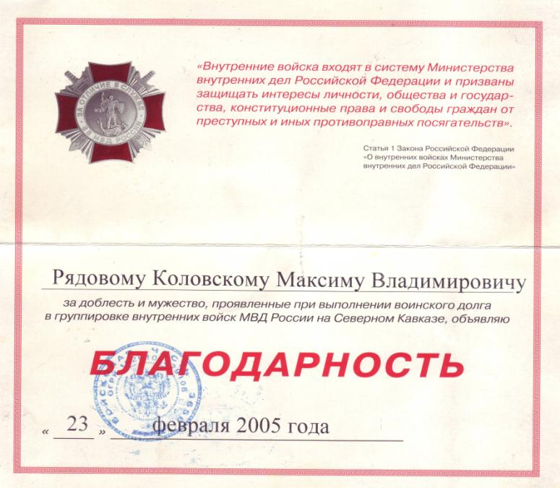

Slide 42
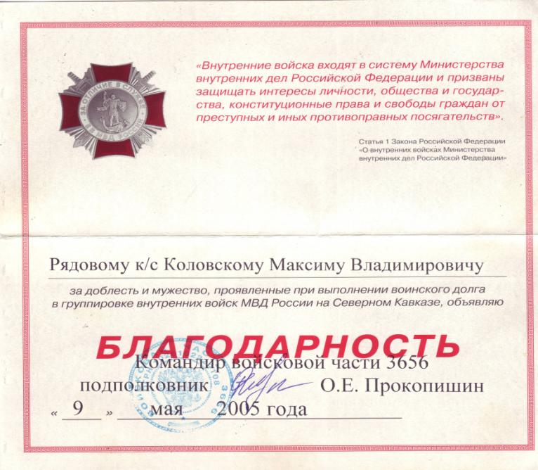

Slide 43

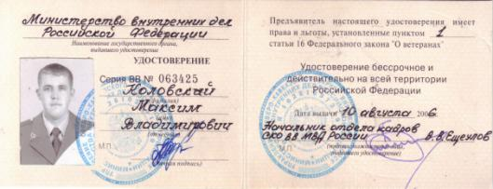
Удостоверение ветерана боевых действий

Slide 44
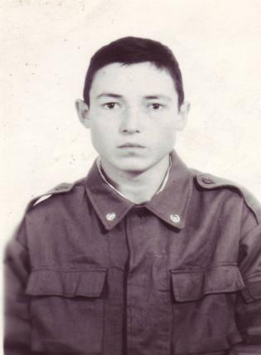
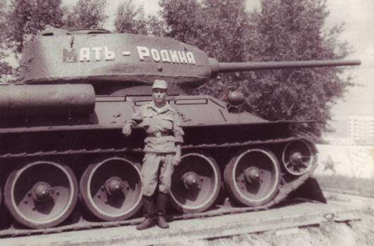
Макаев Виталий Михайлович призван в ряды российской армии в 1993 году, проходил службу на Северном Кавказе, г. Грозный, миротворческие войска

Slide 45
«Не зыживающая рана - Чечня….»
И пусть года минуют – у всех своя судьба
Нам прошлое рисует, о чём забыть – нельзя
С кем воевал когда-то,и с кем свела – Война
Всех помнит вас, ребята, – Чечня.

Slide 46
Южная Осетия
(грузино-осетинский конфликт, август 2008 года)

Slide 47
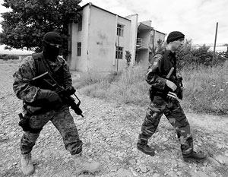
Грузино –осетинский конфликт г. Цхинвал, 8 августа 2008 года
В ночь с 7 на 8 августа 2008 г. (в 0:06[) грузинские войска начали массированный артиллерийский обстрел столицы Южной Осетии города Цхинвала и прилегающих районов.
10.08.08 г. в Цхинвал были введены российские войска.

Slide 48
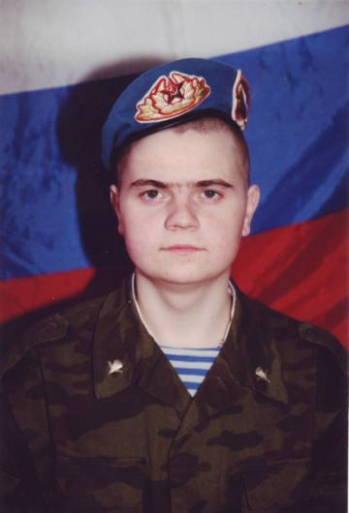
Сухарев Александр Александрович
Призван в ряды российской армии 8 декабря 2007 года. Проходил службу в Московской области, Щелковском районе, в/ч 54164 в воздушно-десантных войсках, в полку связи. Службу проходил водителем-электриком командно-штабной машины.

Slide 49

Южная Осетия, Цхинвал
С 10 августа по 21 сентября 2008 года выполнял спецзадание по поддержанию мира в зоне грузино-осетинского конфликта.

Slide 50

Южная Осетия, Цхинвал
В Цхинвали жили в палатках. Основная задача подразделения – осуществление связи с постами.

Slide 51


На боевом посту

Slide 52

Войска правопорядка
«..Осетия, Абхазия едва ли
Судьбу свою решат ценой людей,
Погибших на развалинах в Цхинвале...
Кто друг, кто враг, решайте поскорей…»

Slide 53

Звезды российской эстрады в армии

Slide 54

Грамота за успехи в боевой подготовке

Slide 55

Благодарность от Президента России – Медведева Д.А

Slide 56


Ветеран боевых действий

Slide 57
После войны
Наверное, главное – после войны
Заставить себя – улыбаться
Как прежде, вновь видеть – красоты земли
Жить, снова жить – не сломаться.

Slide 58

Сегодня в рядах российской армии
Саттаров
Алмаз
Минненаилович

Slide 59


Богданов Денис Владимирович

Slide 60


Бобров Евгений Андреевич

Slide 61


Миннахметов Ильвир Илдарович
Проходит обучение в Московском государственном инженерно-строительном университете

Slide 62
А жизнь продолжается….
Светлая память тем, чья жизнь безвременно оборвалась в боях!
Удачи тем, кто находится в рядах российских армий!
Здоровья и счастья вернувшимся домой живыми!

